Slide 1
实验二 组合逻辑电路设计与测试

Slide 2
实验目的
1、进一步熟悉芯片的基本结构，学会用实验箱测试芯片；
2、重点掌握用简单逻辑门设计组合逻辑电路及其测试方法；

Slide 3
实验内容
（1）用2输入异或门和与非门设计一个路灯控制电路
设计要求：当总电源开关闭合时，安装在三个不同地方
的三个开关都能独立地控制灯的亮或灭；当总电源开关
断开时，路灯不亮。
（2）用与非门设计一个十字路口交通信号灯控制电路
设计要求：南北方向为主通道，东西方向为次通道，只
有当南北方向无车时，东西方向的车辆才允许通行，但
在任何方向出现特殊情况时（如警车），应优先通行。

Slide 4
设计过程
确定输入输出
写真值表
逻辑表达式
电路实现

Slide 5
输入输出
输入
  总开关G
  三个房间的开关a、b、c
输出
  灯的驱动电压y
a
b
y
c
G

Slide 6
真值表（只写输出1的项）
输入 |  |  |  | 输出
G | a | b | c | y
1 | 0 | 0 | 1 | 1
1 | 0 | 1 | 0 | 1
1 | 1 | 0 | 0 | 1
1 | 1 | 1 | 1 | 1
其它 | 0

Slide 7
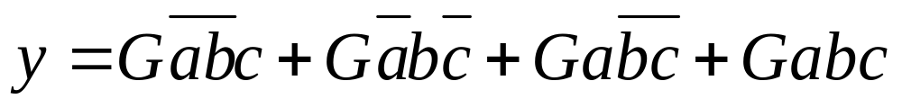
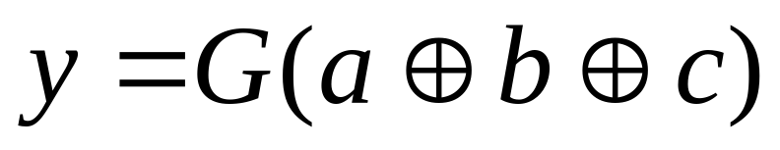
真值表达式

Slide 8
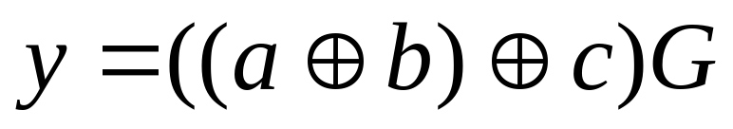
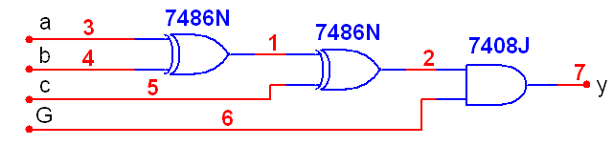
电路设计

Slide 9
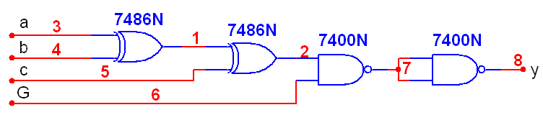
电路修改

Slide 11
实验三内容
基于EDA的表决器电路设计
Quartus Altera DE2
教材P163/Quartus使用
http://202.193.64.134/reslib

Slide 12
实验三内容
测试功能：输入端可通过逻辑开关得到高低电平，由LED灯指示输出端的电平。
74LS139
扩展为3-8译码器电路。(P48)
74LS139
测试功能；扩展出八选一数据选择器。
74LS153
设计奇偶校验电路、三变量表决器(P51)
74LS153

